Slide 1
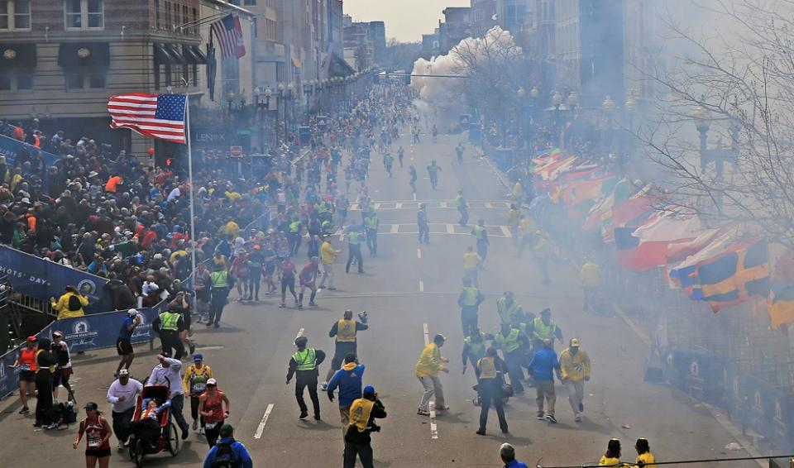
Terreur op de Boston Marathon
Met duizenden lopers nog aan het lopen op de Boston Marathon, gingen er twee explosies af op de Boylston Street, slechts enkele meters van de finish
Bij de finish van de 117e Boston Marathon wanneer een van de twee bommen ontploft.
15 april 2013

Slide 2
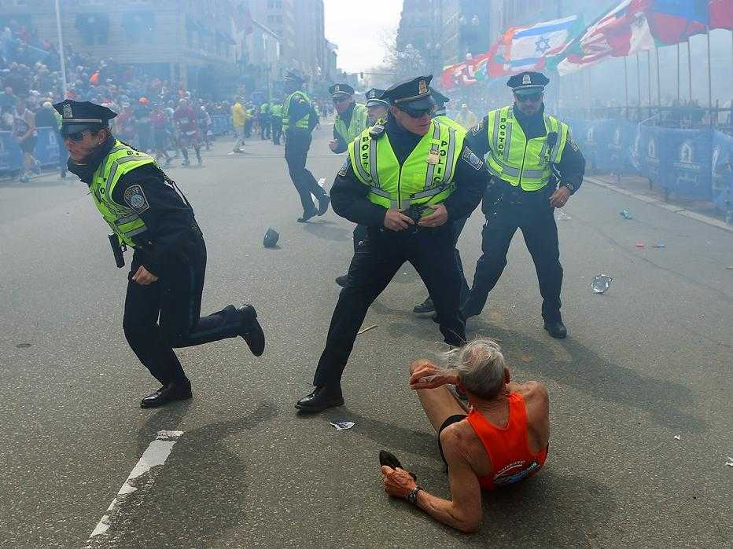
Een tweede explosie gaat af (achter). Een loper werd tegen de grond geblazen door de eerste explosie in de buurt van de finish van de marathon.

Slide 3
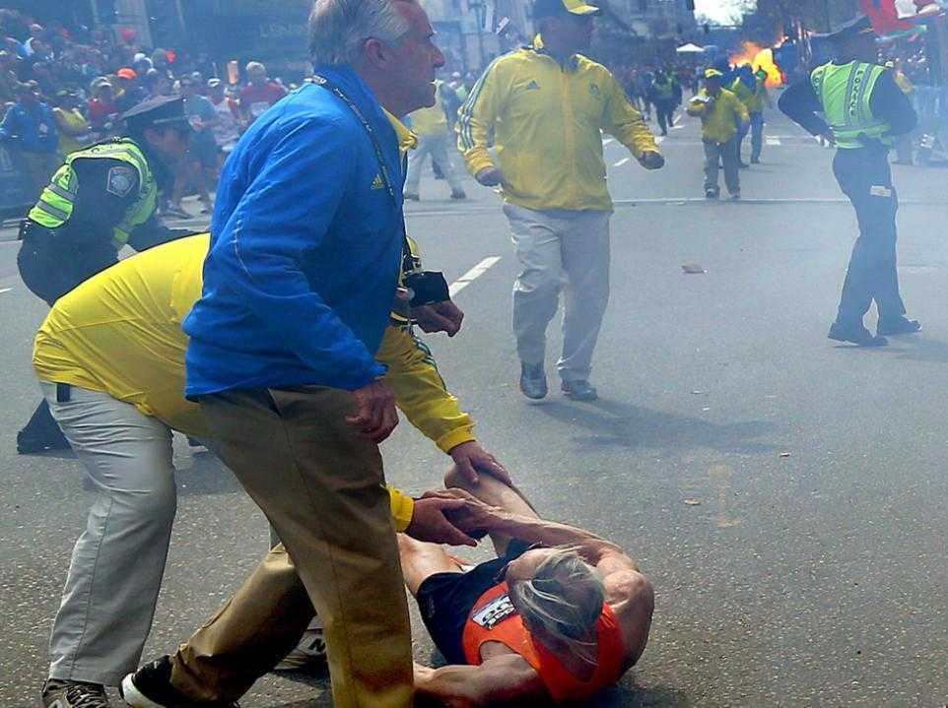

Slide 4
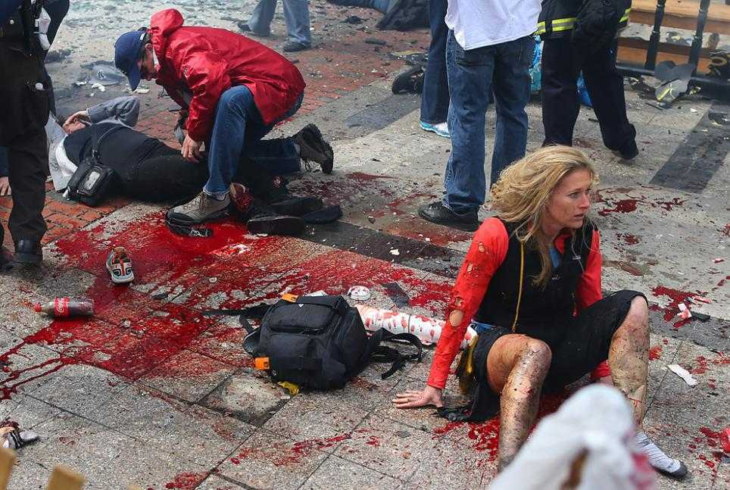
Slachtoffers van de explosie in shock

Slide 5
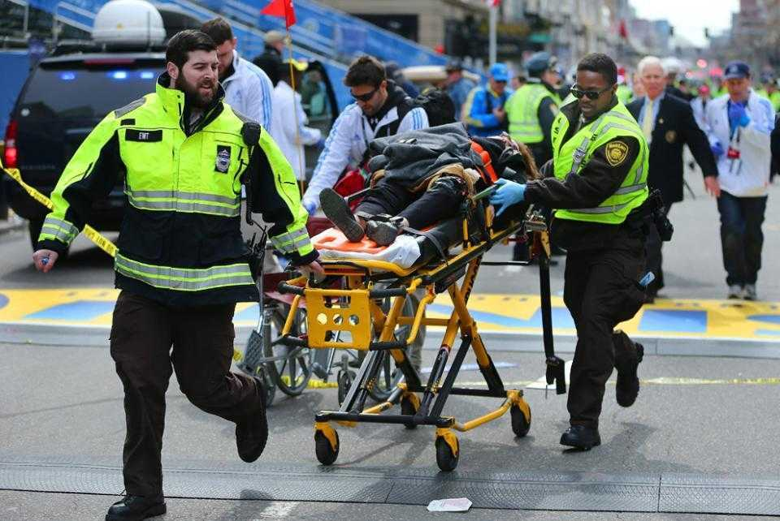
Een gewonde persoon op brancard

Slide 6
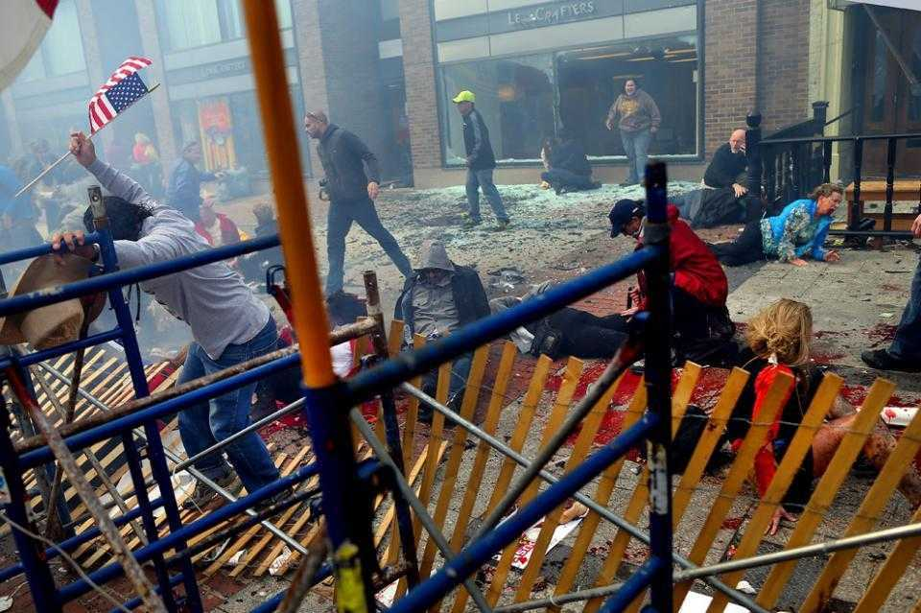
Vernietiging en slachtoffers op de plaats van de explosie

Slide 7
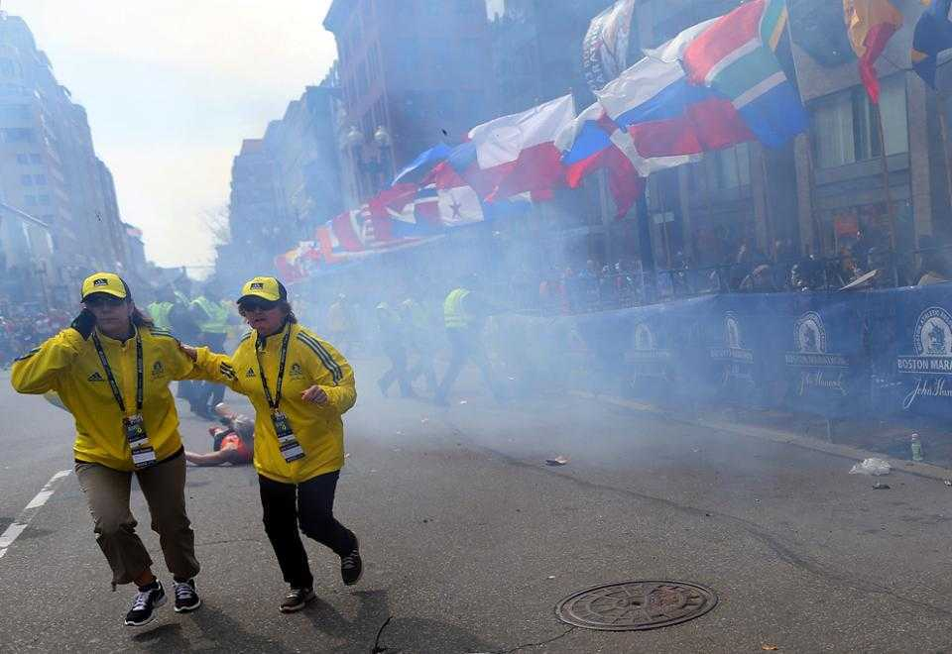
Twee ambtenaren lopen weg van de eerste explosie

Slide 8
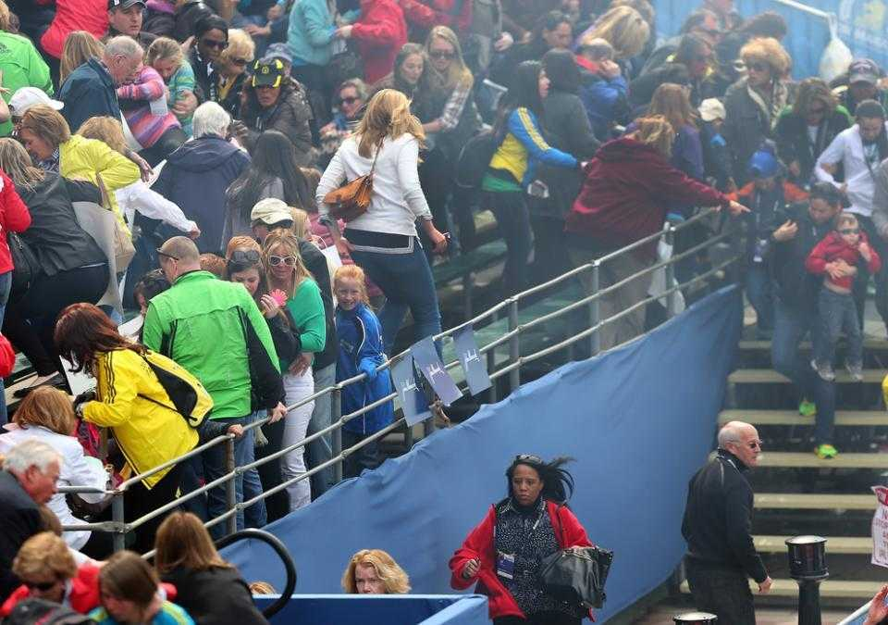
Mensen verlaten de tribune bij de finish na de explosie

Slide 9
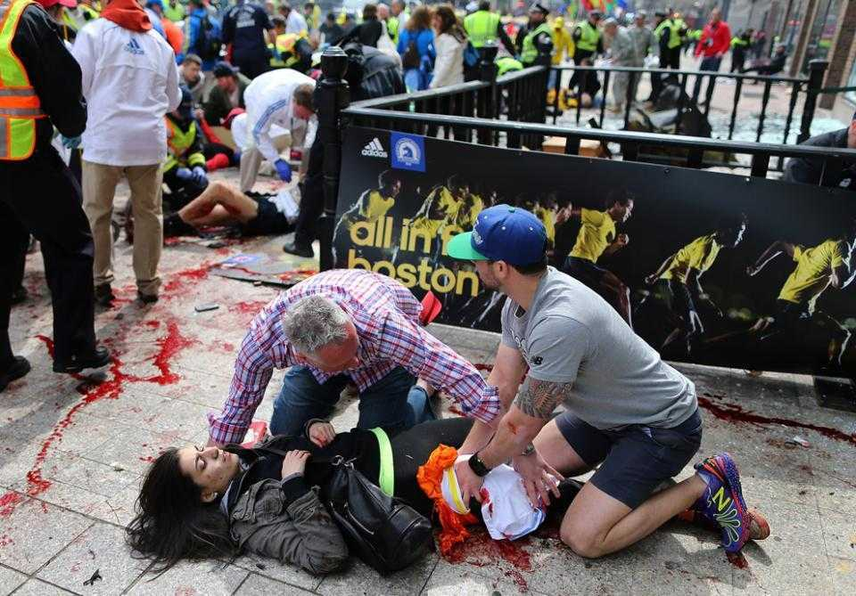
Een gewonde vrouw wordt geholpen op de plaats van de explosie op Boylston Street

Slide 10
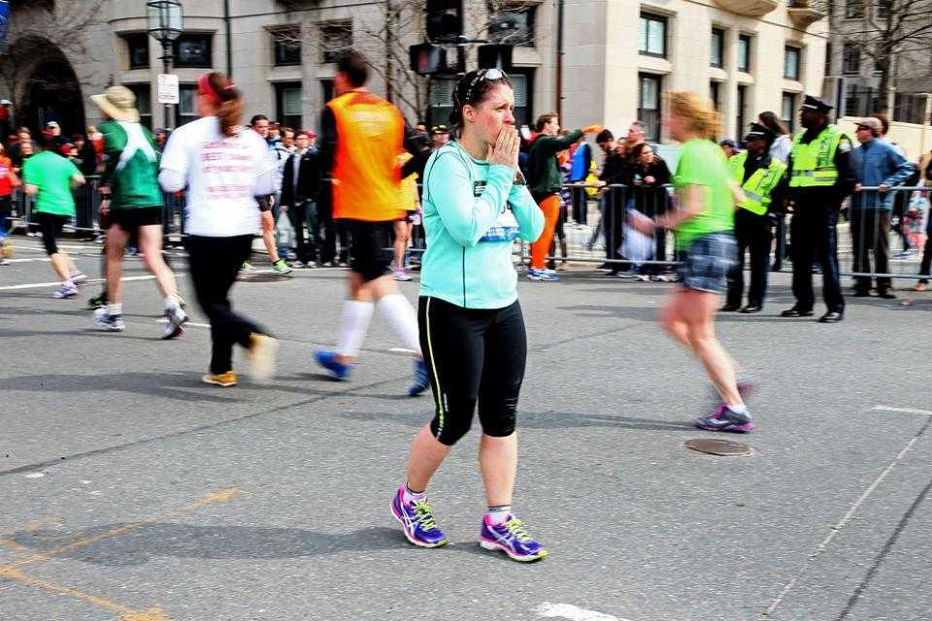
Een vrouw kijkt toe terwijl lopers passeren in de buurt van Kenmore Square na twee bommen te zijn ontploft tijdens de 117e Boston Marathon

Slide 11
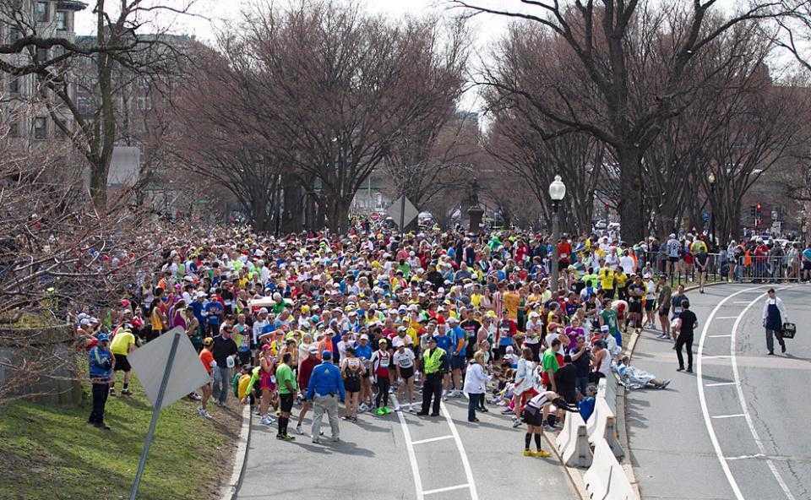
Lopers werden gestopt voor de Massachusetts Avenue viaduct
op Commonwealth Avenue.

Slide 12
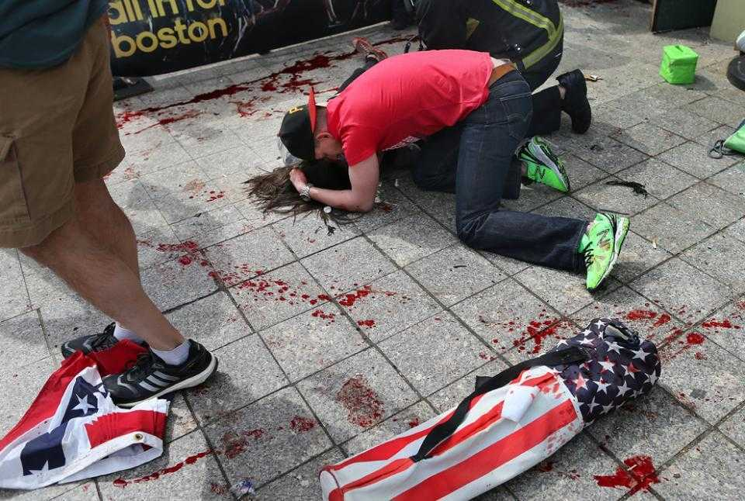
Een man troost een slachtoffer op de stoep

Slide 13
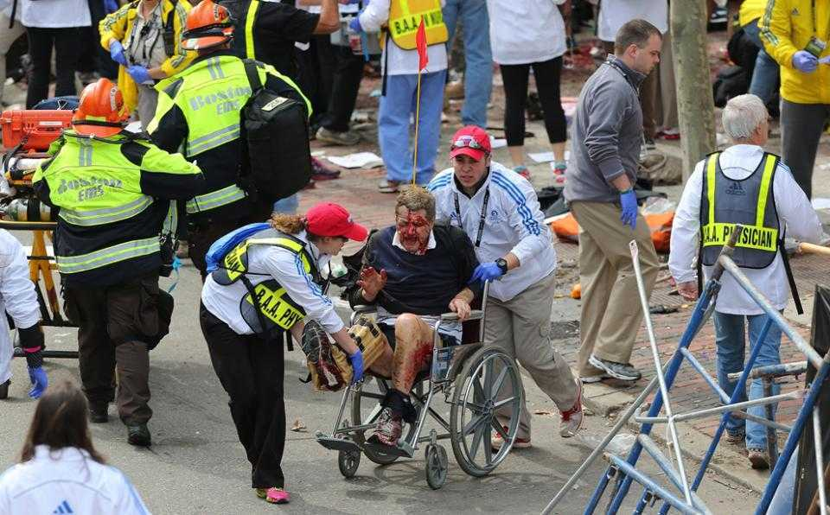
Een slachtoffer wordt verplaatst in een rolstoel

Slide 14
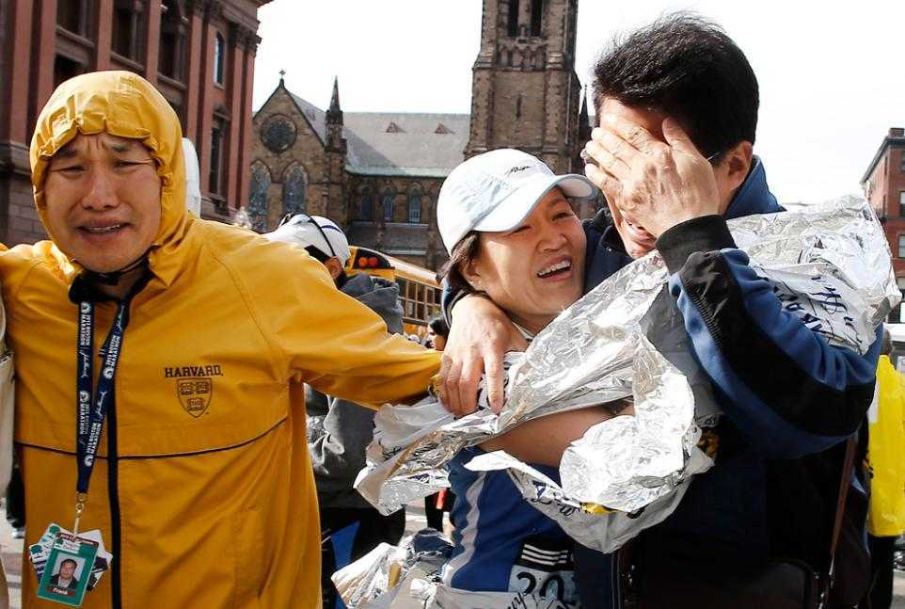
Een Boston Marathon loper, herenigd met dierbaren in de buurt Copley Square

Slide 15
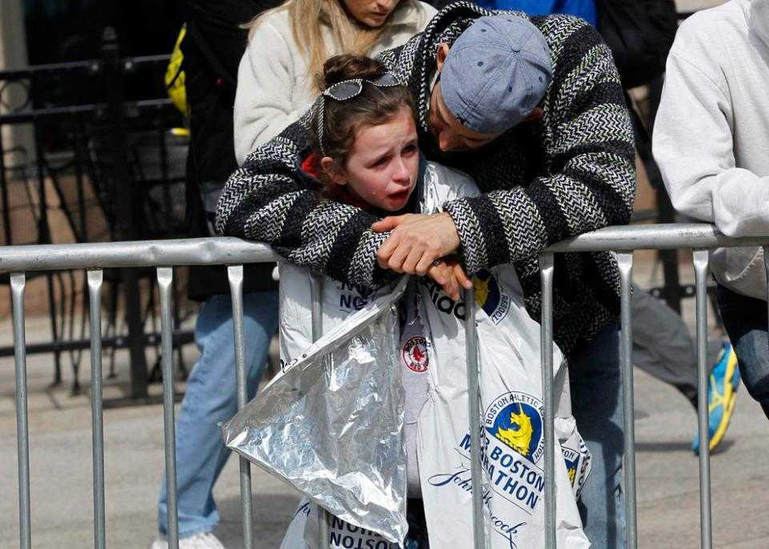
Een kind wordt getroost na explosies

Slide 16
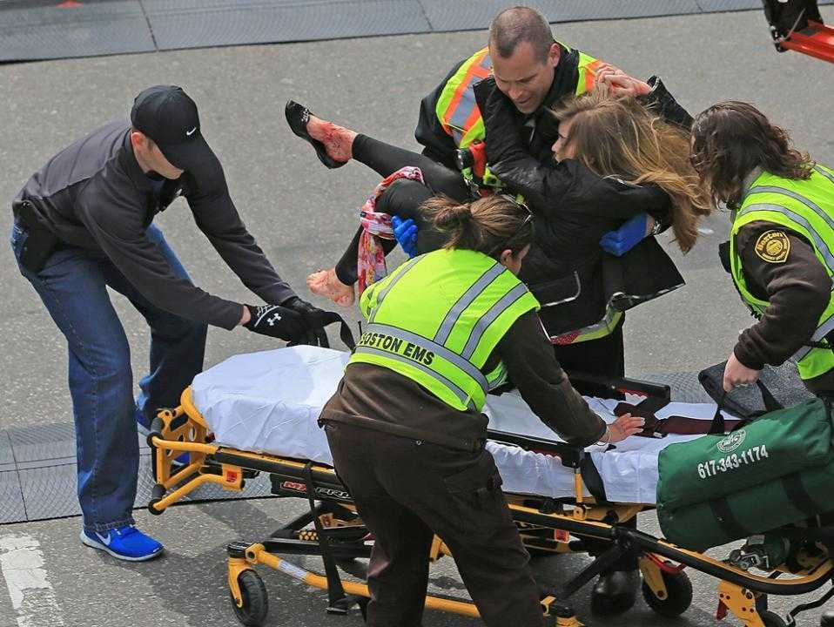
Een slachtoffer van de explosie wordt op een brancard geholpen

Slide 17
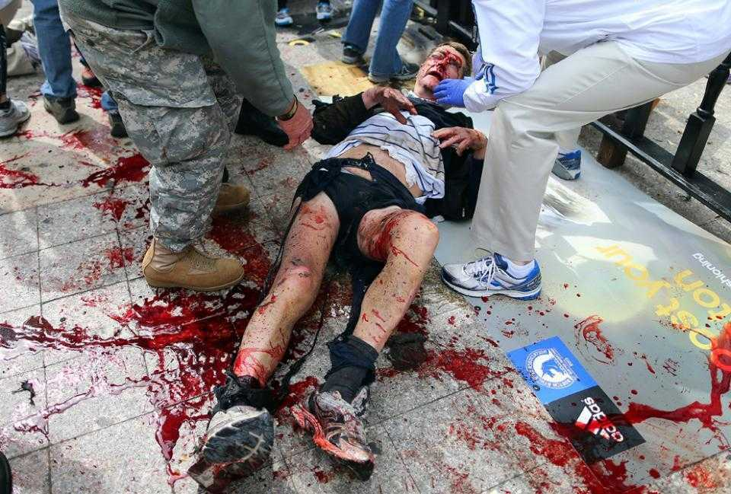
Een slachtoffer wordt geholpen op de stoep van Boylston Street

Slide 18
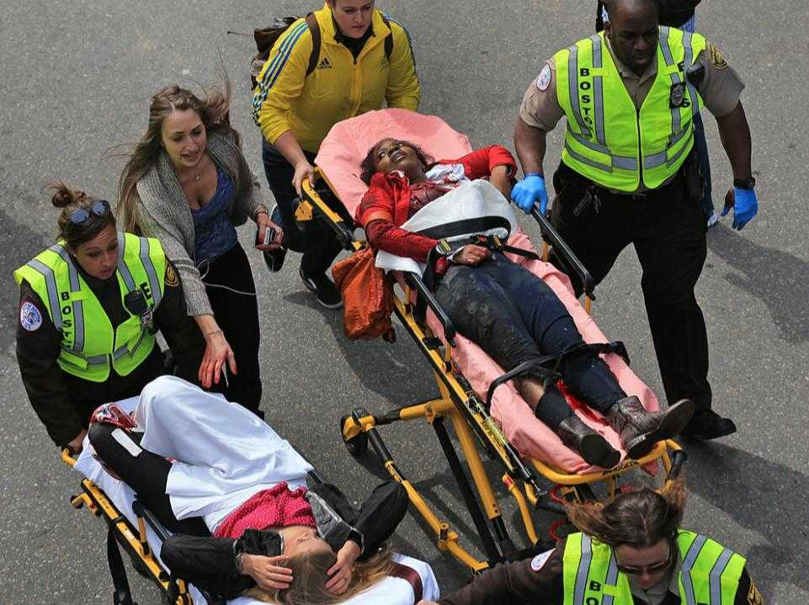
Slachtoffers worden in
veiligheid gebracht

Slide 19
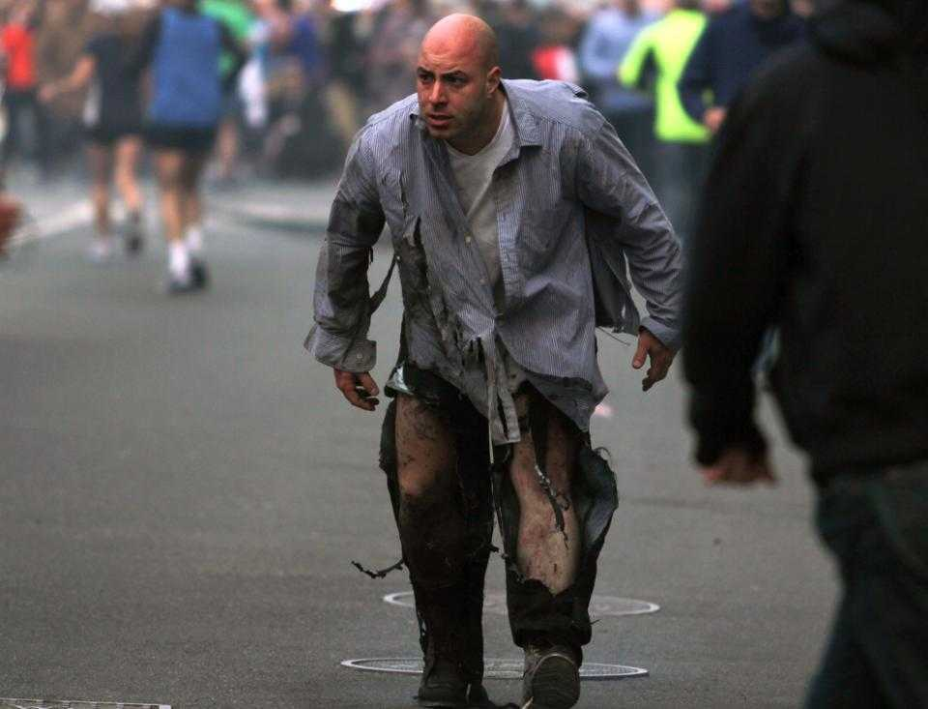
Een man loopt verdwaasd rond

Slide 20
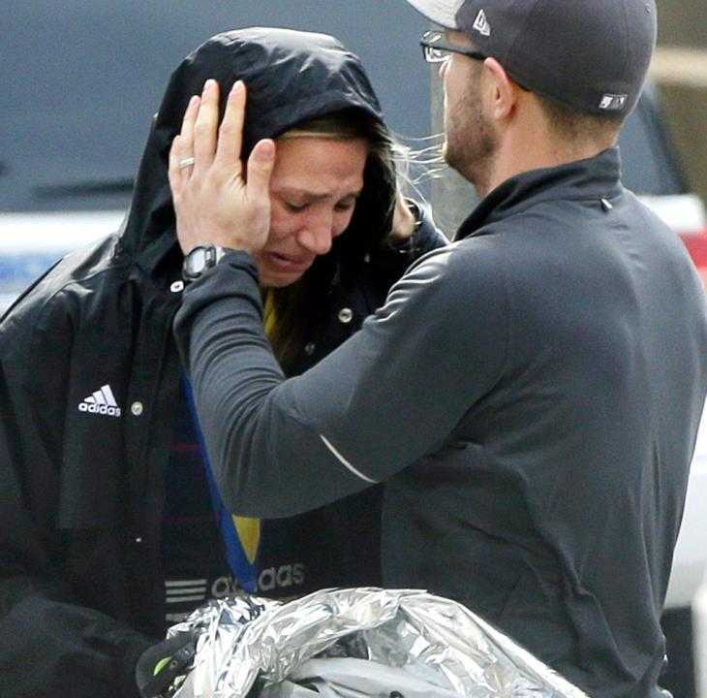
Een Boston Marathon loper wordt getroost in de nasleep van deze ramp

Slide 21
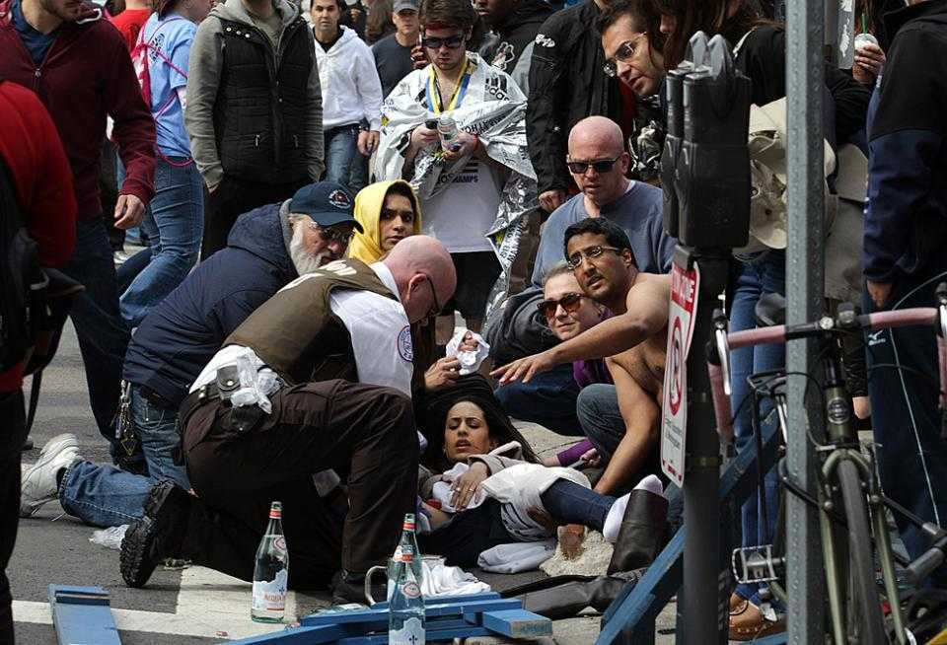
Mensen helpen bij een gewonde vrouw

Slide 22
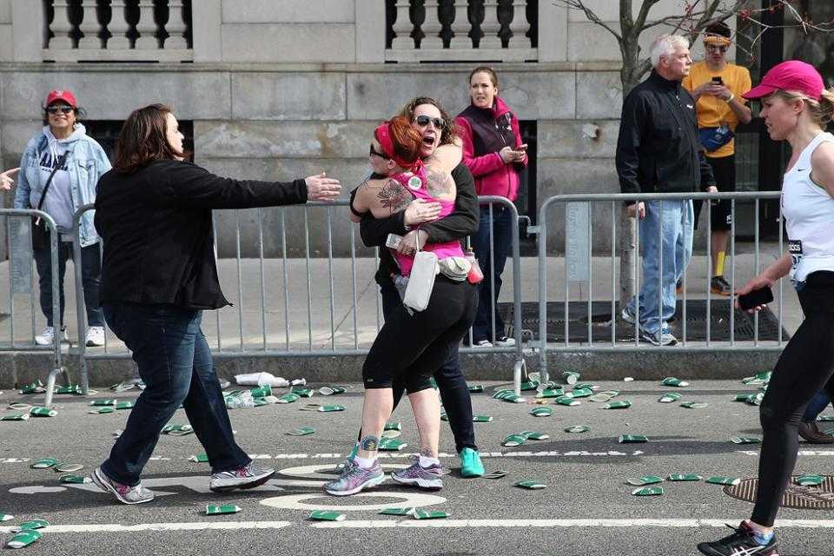
Een loper omhelst een andere vrouw op de Boston Marathon route in de buurt Kenmore Square

Slide 23
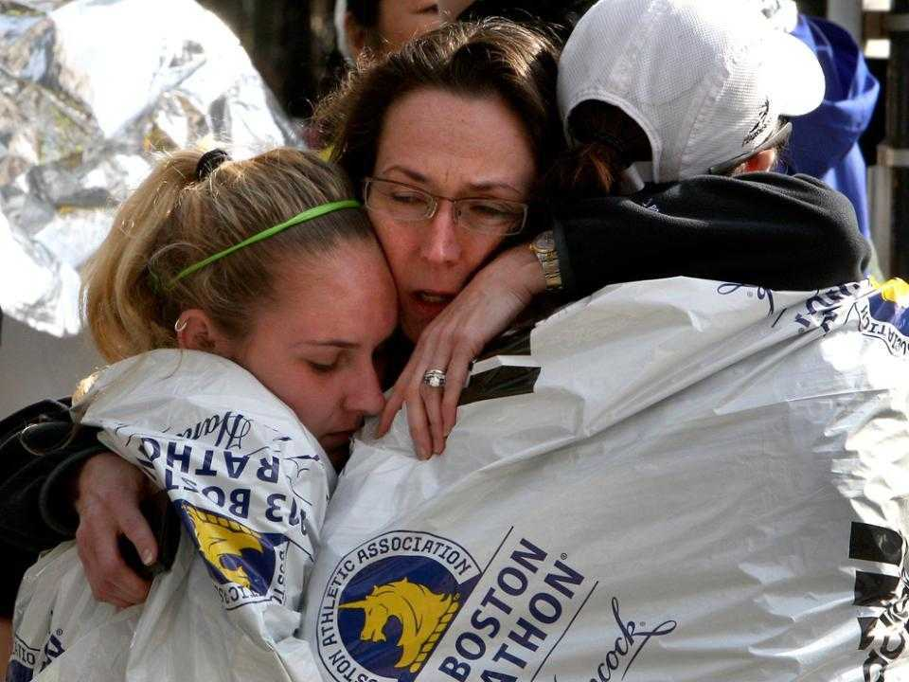
Een vrouw (links) wordt herenigd met haar tante (midden) en vriend

Slide 24
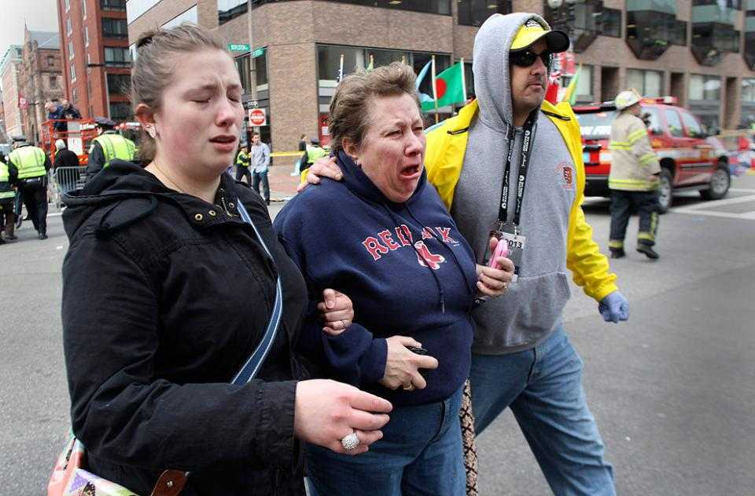
Toeschouwers werden geëvacueerd

Slide 25
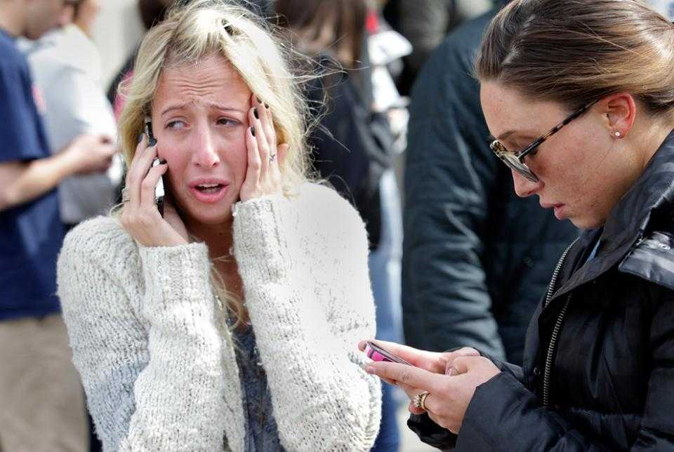
Vrouwen informeren naar hun dierbaren

Slide 26
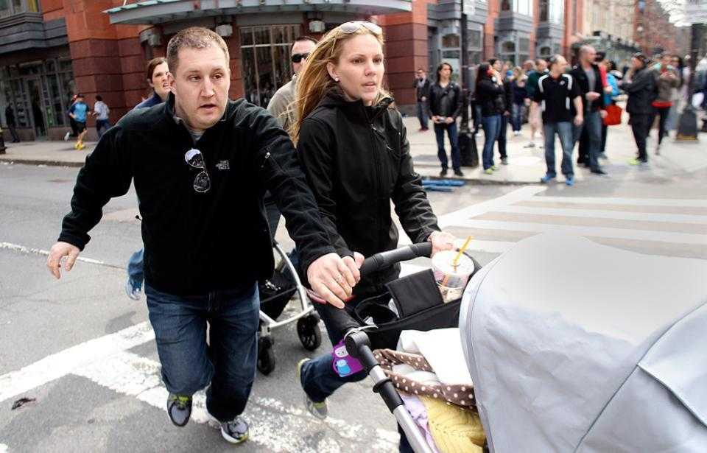
Man, vrouw en kind in kinderwagen vluchten weg van de ramp

Slide 27
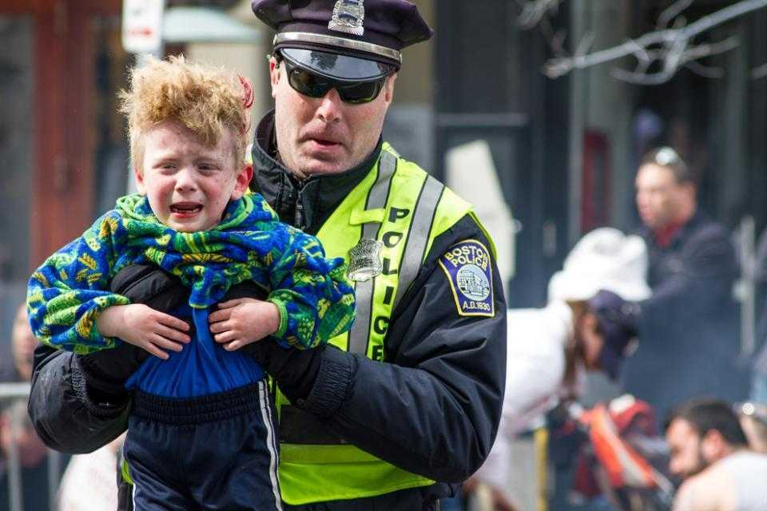
Een angstig kind wordt meegenomen vanaf de plaats van de tweede explosie

Slide 28
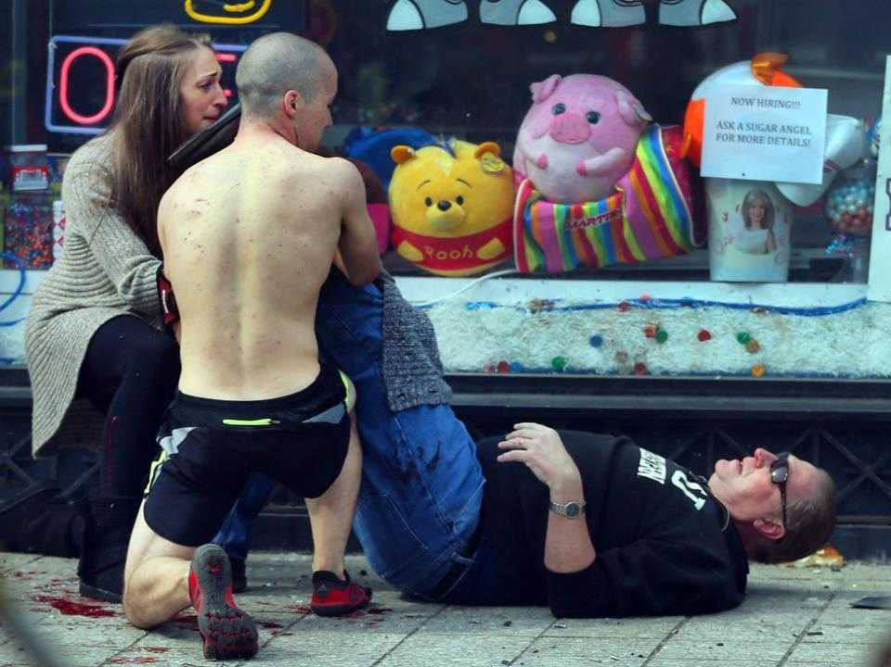
Een man wordt geholpen met zijn bloedende been

Slide 29
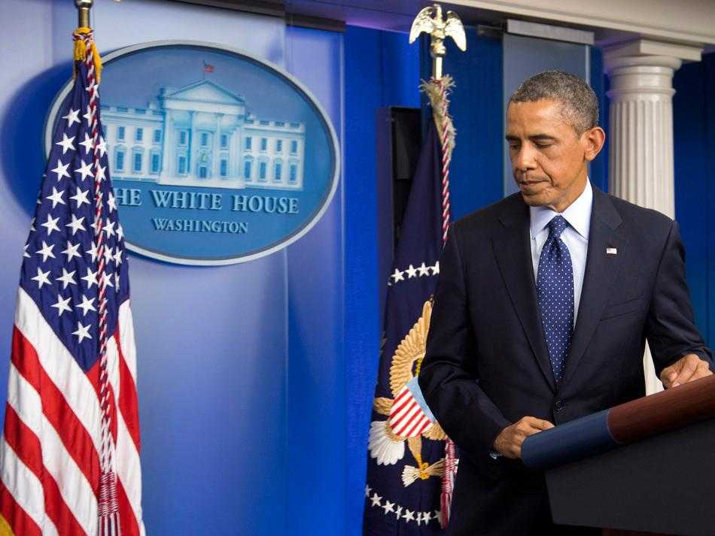
President Barack Obama
verlaat het podium na de televisie toespraak
in het Witte Huis over de
terreur in Boston

Slide 30
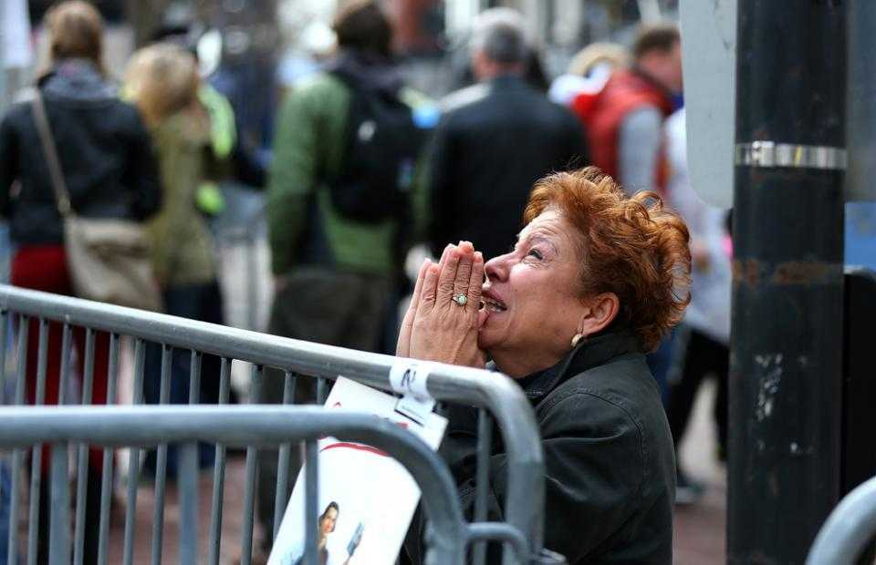
Een vrouw bidt op de plaats van de explosie in Boston

Slide 31


Visionné chez
Pour en voir plus cliquez ici

